Slide 1
Муниципальное бюджетное дошкольное образовательное учреждение «Детский сад «Дюймовочка» муниципального образования «город Десногорск» Смоленской области
Виды профессиональной компетенции педагога
педагог-психолог
Балаганская Ольга Анатольевна

Slide 2
Необходимой составляющей
профессионализма человека является профессиональная компетентность
Notes:
2

Slide 3
Профессиональная компетентность педагога – это многофакторное явление, включающее в себя систему теоретических знаний педагога и способов их применения в конкретных педагогических ситуациях, ценностные ориентации педагога, а также интегративные показатели его культуры (речь, стиль общения, отношение к себе и своей деятельности, к смежным областям знания)
Notes:
3

Slide 4
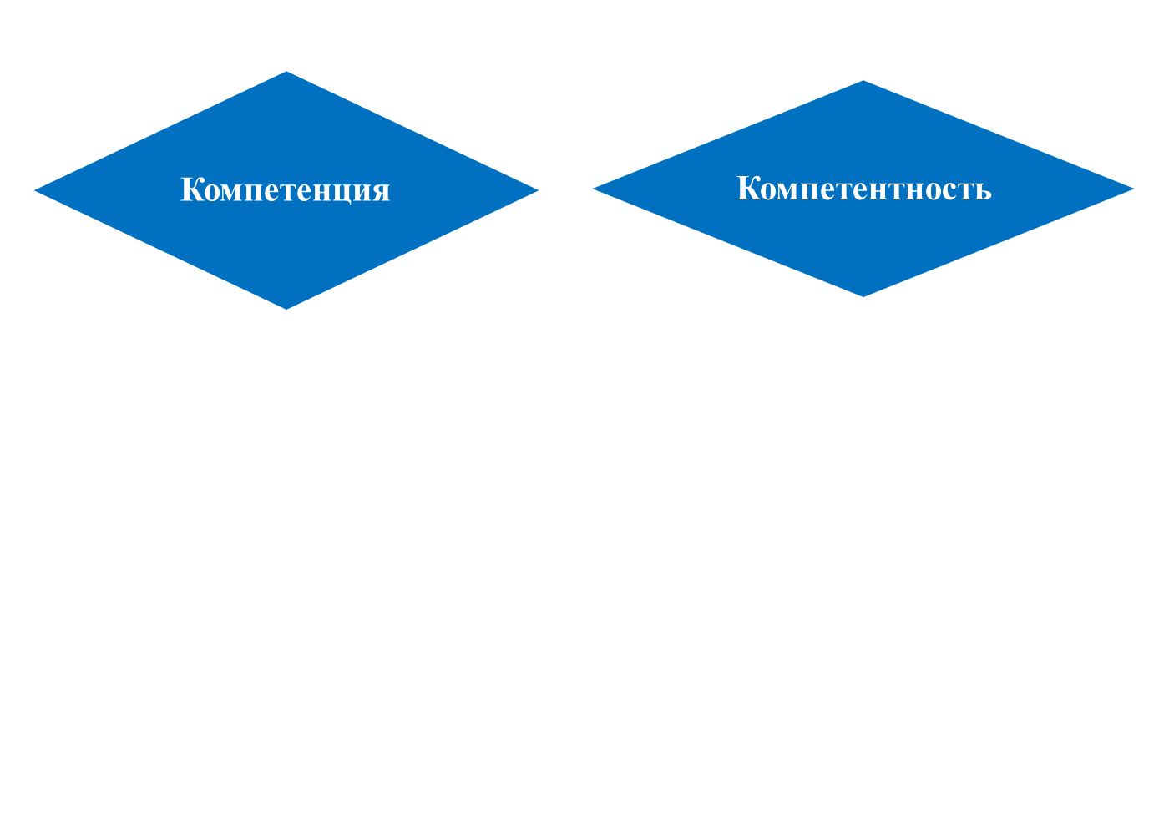
это требования
это проявление этих требований

Slide 5
Основные виды
профессиональной компетентности педагога

Slide 6
Интеллектуально-педагогическая компетентность – умение применять полученные знания, опыт в профессиональной деятельности для эффективного обучения и воспитания, способность педагога к инновационной деятельности

Slide 7
Информационная
компетенция – объем информации педагога о себе, детях, родителях, о коллегах

Slide 8
Регулятивная компетентность – умение педагога управлять своим поведением, контролировать свои эмоции, способность к рефлексии, стрессоустойчивость

Slide 9
Коммуникативная
компетентность – значимое профессиональное качество, включающее речевые навыки, умение слушать, экстраверсию, эмпатию

Slide 10
Умение правильно общаться с родителями воспитанников – одна из главных и может быть трудных
профессиональных
компетенций

Slide 11
Профессиональная компетентность педагогических работников осуществляется с использованием трех критериев:

Slide 12
1. Владение современными
педагогическими технологиями и их применение в профессиональной деятельности.
2. Готовность решать
профессиональные предметные задачи.
3. Способность контролировать свою деятельность в соответствии с принятыми правилами и нормами.

Slide 13
В качестве одной из важнейших составляющих профессиональной компетентности является способность самостоятельно приобретать новые знания и умения, а также использовать их в практической деятельности.

Slide 14
Основная профессиональная задача воспитателя - создание условий для гармоничного развития детей.
Для этого педагог дошкольного образования должен обладать такими профессиональными компетенциями, как:

Slide 15
1) уважительное отношение к каждому ребенку, к его чувствам и потребностям;
2) умение общаться с каждым ребенком;
3) умение создать условия для свободного выбора детьми деятельности, участников совместной деятельности;
4) умение создать условия для принятия детьми решений, выражения своих чувств и мыслей;
5) умение оказать недирективную помощь детям, поддержку детской инициативы и самостоятельности в разных видах деятельности;

Slide 16
6) умение создать условия для позитивных, доброжелательных отношений между детьми, в том числе принадлежащими к разным национально-культурным, религиозным общностям и социальным слоям, а также имеющим различные (в том числе ограниченные) возможности здоровья;
7) умение развить коммуникативные способности детей, позволяющих разрешать конфликтные ситуации со сверстниками;
8) умение создать условия для овладения культурными средствами деятельности;

Slide 17
9) умение организовать виды деятельности, способствующие развитию мышления, речи, общения, воображения и детского творчества, личностного, физического и художественно-эстетического развития детей;
10) умение оценить индивидуальное развитие каждого ребенка;
11) умение взаимодействовать с родителями по вопросам образования ребенка, вовлекать их в образовательную деятельность, в том числе посредством создания образовательных проектов совместно с семьей .

Slide 18
Возможности развития
профессиональной
компетентности педагогов

Slide 20
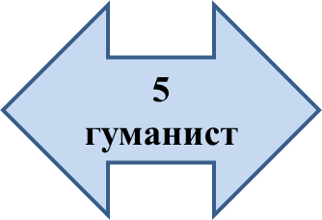
2
педагог по
призванию
1
стажер
11
профессионал
эксперт
Профессионализм педагога
10
педагог.
сотрудничество
6
самодиагност
7
творец
новатор

Slide 21
ПРОФЕССИОНАЛЬНЫЕ КАЧЕСТВА ПЕДАГОГА
Интерес и любовь к детям
Увлеченность педагогической деятельностью
Дисциплинированность
Психолого-педагогическая зрелость и наблюдательность
Педагогический такт
Педагогический оптимизм
Педагогическое воображение
Организаторские способности

Slide 22
Профессиональное самовоспитание, самообразование и самовыражение - это основные условия для формирования компетентности и авторитета педагога

Slide 23
СПАСИБО ЗА ВНИМАНИЕ!

Slide 24
Литература
Сластенин В., Исаев И. и др. Педагогика: Учебное пособие
Медопртал - http://медпортал.com/akmeologiya_770/vidyi-professionalnoy-kompetentnosti.html
МегаЛекции - http://megalektsii.ru/s11712t3.html

